Slide 1
WELCOME

Slide 2
শ্রেণীঃ দ্বাদশ
বিষয়ঃ ইতিহাস (২য় পত্র)
অধ্যায়ঃ তৃতীয় ( প্রথম বিশ্বযুদ্ধ )
তারিখঃ ০৯ /০৭ /২০২০
সময়ঃ ৫০ মিনিট
মোঃ লিয়াকত হোসেন
প্রভাষক, ইতিহাস বিভাগ
শরণখোলা সরকারি কলেজ
শরণখোলা, বাগেরহাট।
Mobile no : 01725647650
Email no: mdliakat187@gmail.com

Slide 3
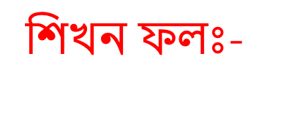
এই পাঠ শেষে শিক্ষার্থীরা –
০১। প্রথম বিশ্বযুদ্ধ কি বলতে পারবে ।
০২। প্রথম বিশ্বযুদ্ধের কারন ব্যাখ্যা করতে পারবে ।
০৩। ত্রি- শক্তি চুক্তি ও ত্রি- শক্তি আঁতাত সম্পর্কে জানবে ।
০৪। প্রথম বিশ্বযুদ্ধের ঘটনাপ্রবাহ বর্ণনা করতে পারবে ।
০৫। প্রথম বিশ্বযুদ্ধের ফলাফল মূল্যায়ন করতে পারবে ।

Slide 4
আজকের পাঠের বিষয়ঃ
প্রথম বিশ্বযুদ্ধ

Slide 5
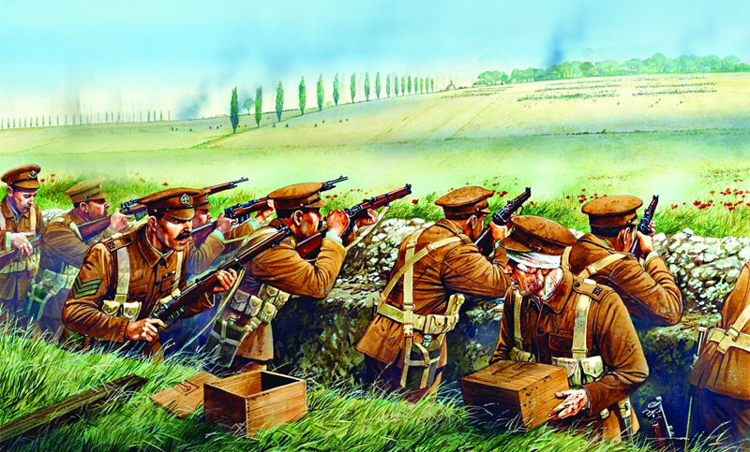
প্রথম বিশ্বযুদ্ধ ( ১৯১৪- ১৯১৮)
উনবিংশ শতাব্দীর শেষদিকে এবং বিংশ শতাব্দীর প্রথমদিকে ইউরোপে যে স্বার্থপরতা ও জাতীয়তাবাদী চেতনা দেখা দিয়েছিল তারই চরম পরিণতি হলো প্রথম বিশ্বযুদ্ধ । বসনিয়ার রাজধানী সারায়েভোতে অস্ট্রিয়ার যুবরাজ হত্যার মধ্য দিয়ে এ যুদ্ধের সূত্রপাত হয় । এই যুদ্ধ ১৯১৪ খ্রিঃ ২৮ জুলাই শুরু হয়ে ১৯১৮ খ্রিঃ ১১ নভেম্বর পর্যন্ত স্থায়ী হয়। এ যুদ্ধের ব্যাপকতা , ধ্বংসযজ্ঞ ও হতাহত পূর্বের য কোন যুদ্ধকে ছাড়িয়ে যায়। যুদ্ধের ক্ষয়ক্ষতি ও লোক ক্ষয়ে বিশ্বনেতৃবৃন্দ শঙ্কিত হয়ে পড়ে । ১৯১৯ খ্রি ভার্সাই সন্ধির মাধ্যমে এ যুদ্ধের পরিসমাপ্তি ঘটে ।

Slide 6
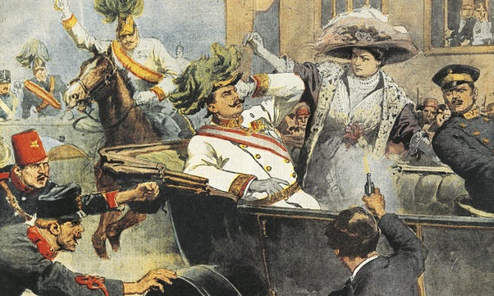
যে কারনে প্রথম বিশ্বযুদ্ধ শুরু হয়েছিল
প্রত্যক্ষ কারনঃ
০১। অস্ট্রিয়ার যুবরাজ হত্যা
পরোক্ষ কারনঃ
০১। উগ্র জাতীয়তাবাদ
০২। পরস্পরবিরোধী শক্তি জোট
০৩। অর্থনৈতিক ও সাম্রাজ্যবাদী প্রতিযোগিতা
০৪। বিসমার্কের কূটনীতি
০৫। আন্তর্জাতিক সংকট

Slide 7
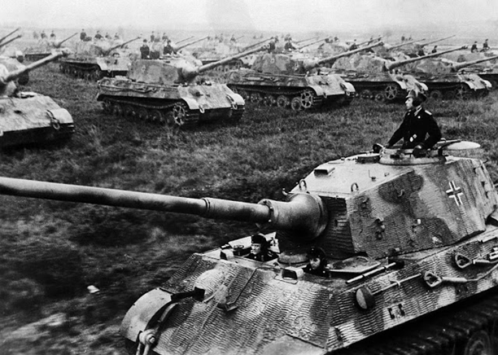
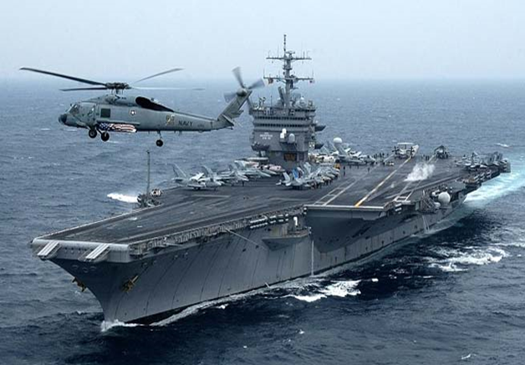
অস্ট্রিয়া সার্বিয়ার বিরুদ্ধে প্রথম যুদ্ধ ঘোষণা করে । এবং পরবর্তীতে অনেক দেশ যুদ্ধে জড়িয়ে পড়ে। বেলজিয়াম নিরপেক্ষ দেশ ছিল।

Slide 8
এক নজরে প্রথম বিশ্বযুদ্ধ
প্রথম বিশ্বযুদ্ধ (১৯১৪-১৯১৮)
ত্রি -শক্তি চুক্তি
ত্রি –শক্তি আঁতাত বা মিত্র শক্তি
জার্মান , ইতালি , অস্ট্রিয়া +
ফ্রান্স , ব্রিটেন , রাশিয়া +
পরাজিত
বিজয়ী
মোট ৩৪ টি রাষ্ট্রের অংশ গ্রহণ
১ কোটি লোক নিহত হয়
মানচিত্র পরিবর্তন হয়

Slide 9
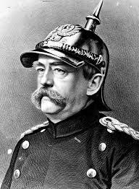
ছকে ফাঁকা স্থানে কি বসবে ?
অস্ট্রিয়া
ইতালি
জার্মান
বিসমার্ক
জার্মান চ্যান্সেলার বিসমার্কের নেতৃত্বে জার্মান, অস্ট্রিয়া, ইতালির মধ্যে যে মৈত্রী চুক্তি বা জোট গঠন হয় তাই ত্রি- শক্তি চুক্তি নামে পরিচিত ।তাকে কূটনীতির জাদুকর বলা হয় । প্রথম বিশ্বযুদ্ধে এই ত্রি- শক্তি চুক্তির পরাজয় হয়।

Slide 10
প্রশ্নবোধক চিহ্নিত স্থানে কি বসবে ?
?
ফ্রান্স
রাশিয়া
ইংল্যান্ড
ত্রি- শক্তি চুক্তির প্রতিক্রিয়ায় ইংল্যান্ড , ফ্রান্স , রাশিয়া এই তিনটি রাষ্ট্রের মধ্যে যে চুক্তি স্বাক্ষরিত হয় তা ত্রি- শক্তি আঁতাত নামে পরিচিত । প্রথম বিশ্বযুদ্ধে এই ত্রি- শক্তি আঁতাতের জয় হয়।

Slide 11
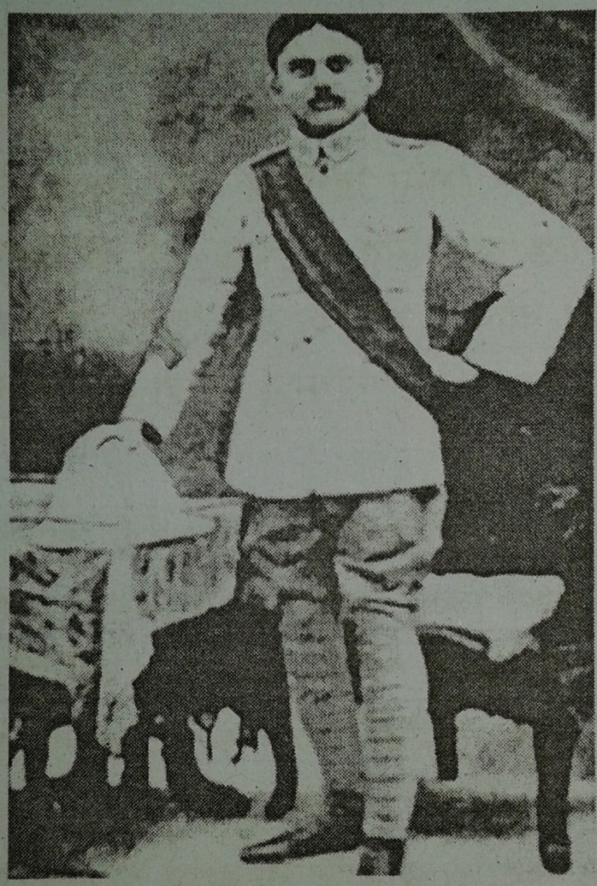
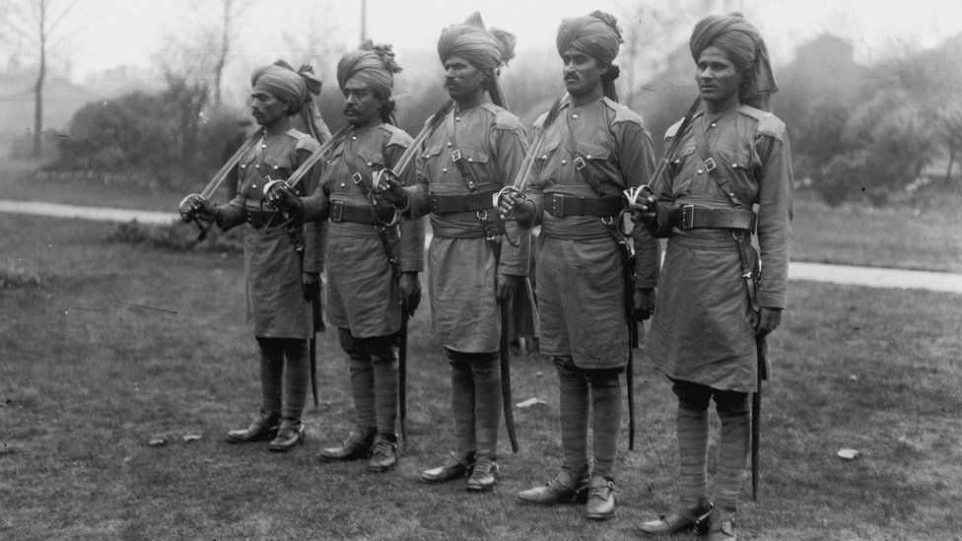
কাজী নজরুল ইসলাম
প্রথম বিশ্বযুদ্ধে বাঙালিদের অংশগ্রহণ

Slide 12
একক কাজ
মিত্র শক্তি কি? ব্যাখ্যা কর ।

Slide 13
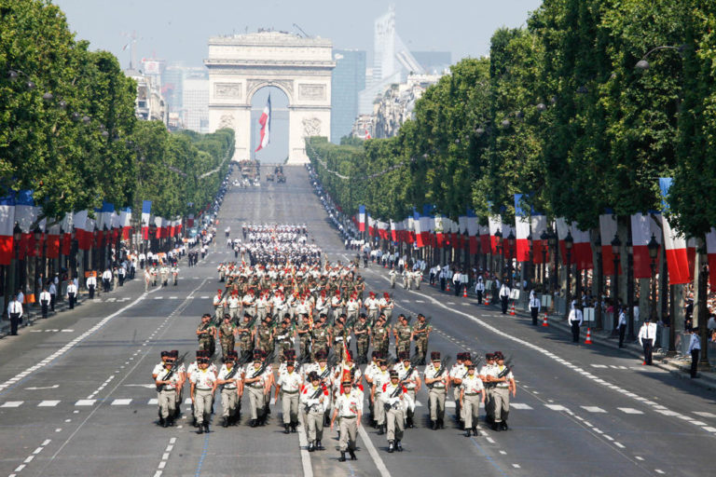
নিম্নে কিসের চিত্র ?
১ম বিশ্বযুদ্ধের শতবর্ষ পূর্তি অনুষ্ঠানের চিত্র

Slide 14
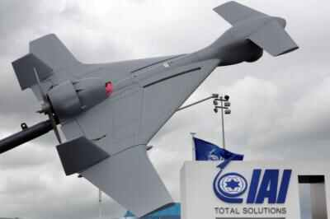
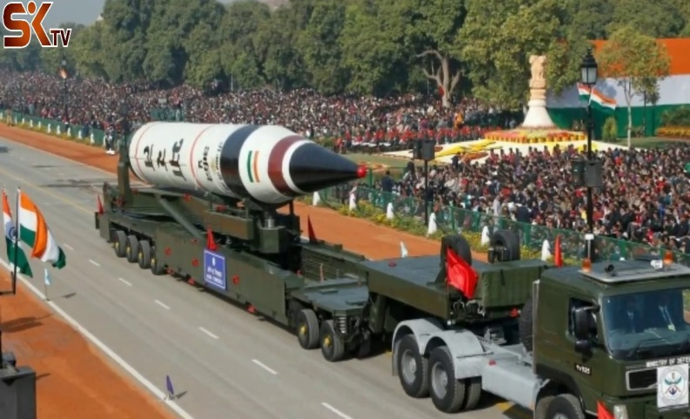
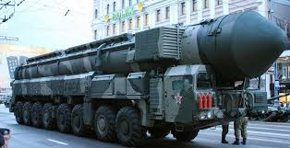
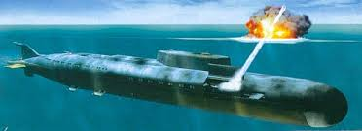
এসো কিছু ছবি দেখি

Slide 15
প্রানহানি ও সম্পদের ক্ষয়ক্ষতি
ত্রি- শক্তি আঁতাতের জয়
রুশ- মার্কিন শক্তির উত্থান
দ্বিতীয় বিশ্বযুদ্ধকে স্বাগত
রাজতন্ত্রের অবসান
অস্ত্র প্রতিযোগিতা সৃষ্টি
মানচিত্র পরিবর্তন ও বিজ্ঞানের উন্নতি
প্রথম বিশ্বযুদ্ধের ফলাফল

Slide 16
প্রথম বিশ্বযুদ্ধ সংঘটনে শুধু কি প্রত্যক্ষ
কারন দায়ী ছিল ? বিশ্লেষণ কর ।

Slide 17
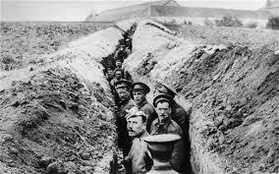
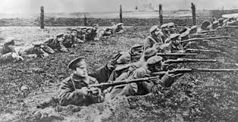
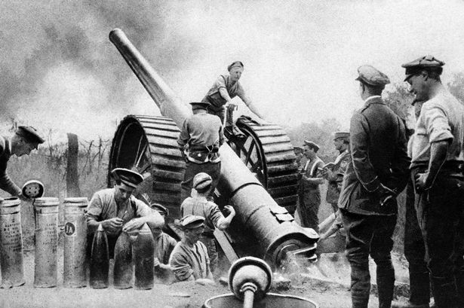
ছবিতে আমরা কি দেখছি ?
ট্রেঞ্চ খুড়ে যুদ্ধ চলছে

Slide 18
মূল্যায়ন
০১। প্রথম বিশ্বযুদ্ধ কত তারিখ শুরু হয় ?
০২। অষ্ট্রিয়ার যুবরাজের নাম কি ছিল ?
০৩।প্রথম বিশ্বযুদ্ধ কত সালে শেষ হয় ?
০৪। প্রথম বিশ্বযুদ্ধে কোন দেশ নিরপেক্ষ ছিল ?
০৫। কোন কবি প্রথম বিশ্বযুদ্ধে অংশগ্রহণ করেছিল ?
০৬। ট্রেঞ্চ কি ?

Slide 19
প্রথম বিশ্বযুদ্ধের ফলে প্রাণহানি ও সম্পদের যে ক্ষয়ক্ষতি হয়েছিল তা লিখে নিয়ে আসবে ।

Slide 20
